Slide 1
PROYECTO FIN DE CARRERA
Análisis comparativo de detección de daño en estructuras mediante la transformada Wavelet y parámetros clásicos
Realizado por: Miguel A. Feberero Moreno
Tutor: Mario Solís Muñiz

Slide 2
Objetivos del proyecto
Obtención de los parámetros modales de una estructura con distintas severidades de daño y sin daño.
Aplicación de diversos métodos de detección de daño basados en analizar las propiedades dinámicas obtenidas previamente a modelos experimentales y numéricos.
Comparación entre métodos

Slide 3
Fundamentos teóricos

Slide 4


Fundamentos teóricos
DIbEMA (Damage Identifiacation by Experimental Modal Analysis)
Métodos basados en parámetros modales clásicos
Variación de las frecuencias naturales
Presencia de daño rigidez frecuencia natural
Variación de los modos de vibración
Cambio en la forma de los modos
Variación en la matriz de flexibilidad y rigidez
La matriz de flexibilidad se puede definir como:
Presencia de daño flexibilidad
Matriz de rigidez:

Slide 5



Fundamentos teóricos
DIbEMA (Damage Identifiacation by Experimental Modal Analysis)
Métodos basados en parámetros modales clásicos
Stubbs
Disminución de la energía modal entre los grados de libertad estudiados.
Parámetro de daño localización del daño
Variación de la curvatura de los modos de vibración
Método de las diferencias centradas
MAC
Comparador entre modos de vibración
Mientras más cercano a la unidad sea, más parecidos serán los modos

Slide 6



Fundamentos teóricos
Método híbrido basado en transformada Wavelet
Las Wavelets Ψ_{s} son construidas a través de una “Wavelet madre Ψ”
s: escala ; u: traslación; x: posición
Transformada continua Wavelet de una función f(x)
Coeficientes que indican como de similar es f respecto a Ψ para cada escala y en cada posición
Función a analizar

Slide 7
Análisis modal de vigas metálicas

Slide 8
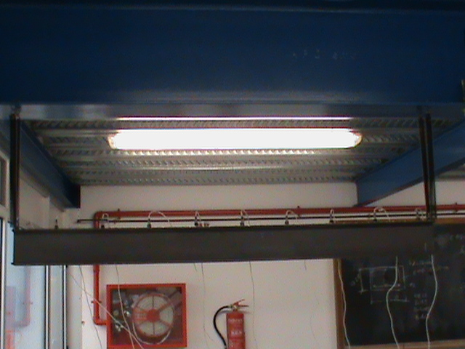
Descripción de la estructura
Severidad leve
Daño 0.5L Severidad media
Severidad máxima
8 vigas IPE 100 Severidad leve
Daño 0.25L Severidad media
Severidad máxima
Daño borde Severidad máxima
L=127cm
Severidad máxima: 30 mm de longitud. Se encuentra dañado el ala más parte del alma.
Severidad media: 10 mm de longitud. Se encuentra dañado el ala más parte del alma.
Severidad leve: 20 mm de longitud a cada lado del ala. El alma permanece intacta.

Slide 9
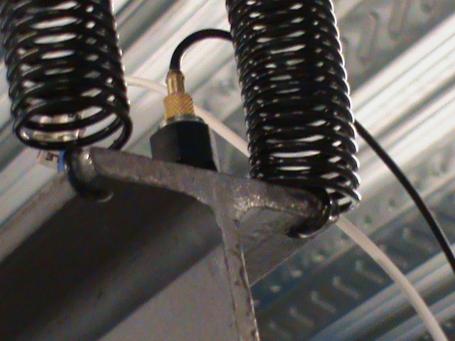
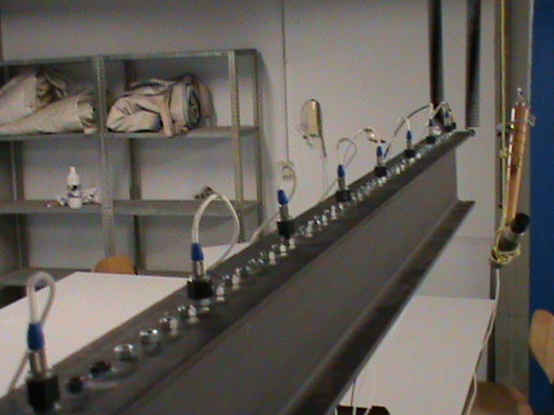
Ensayos
Excitación de la viga con condiciones de contorno libre-libre.
Extracción de aceleraciones en 65 puntos
5 excitaciones por ensayo Promediación y eliminación de eventos incorrectos

Slide 10
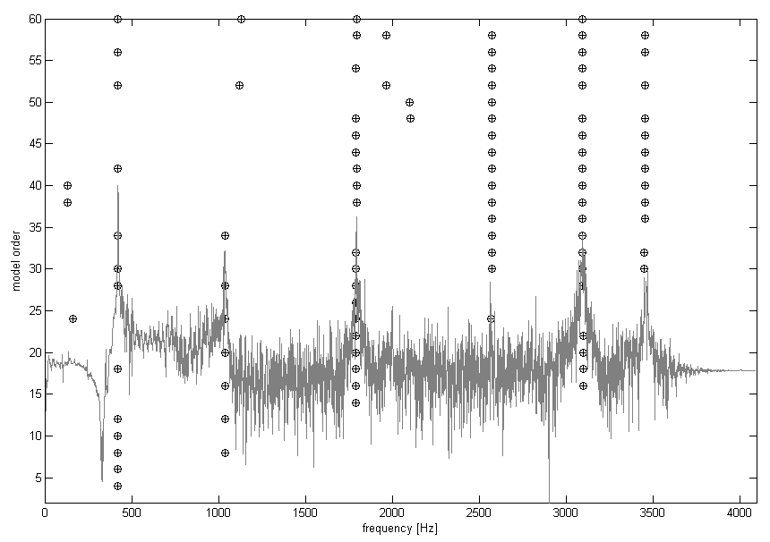
Obtención parámetros modales
Análisis de la variación del número de orden
Diagrama de estabilización
Permite observar la estabilidad de los polos en función del número de orden.

Slide 11
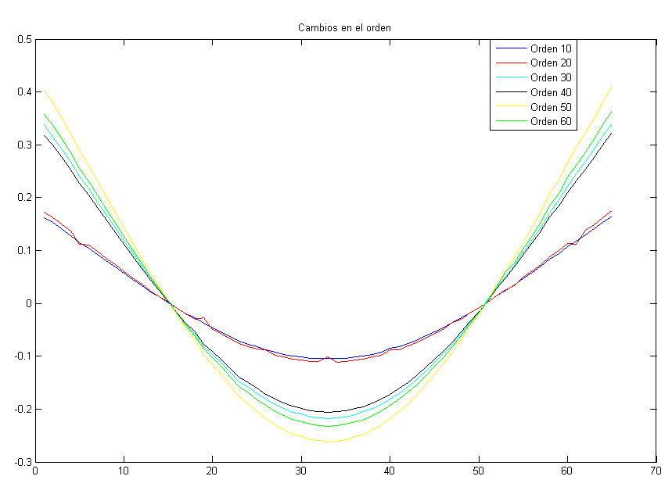
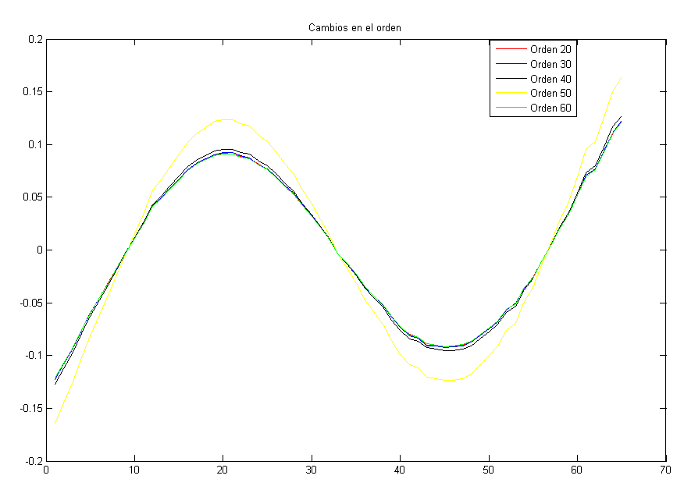
Obtención parámetros modales
Análisis de la variación del número de orden

Slide 12
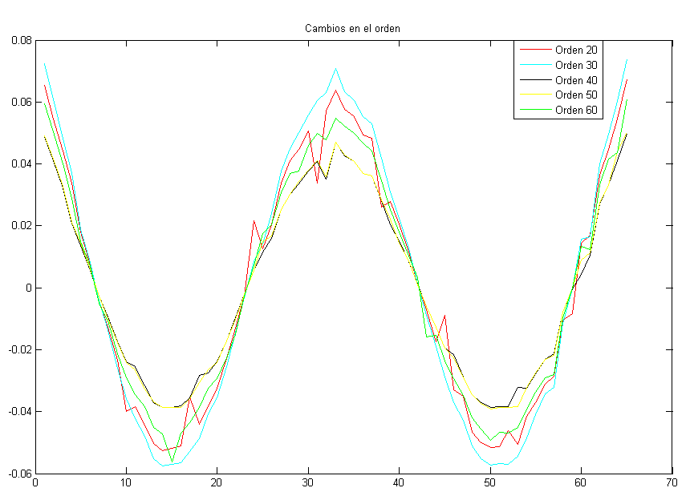
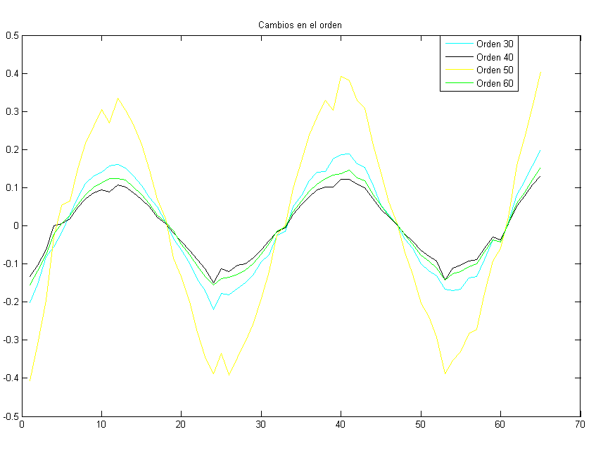
Obtención parámetros modales
Análisis de la variación del número de orden

Slide 13
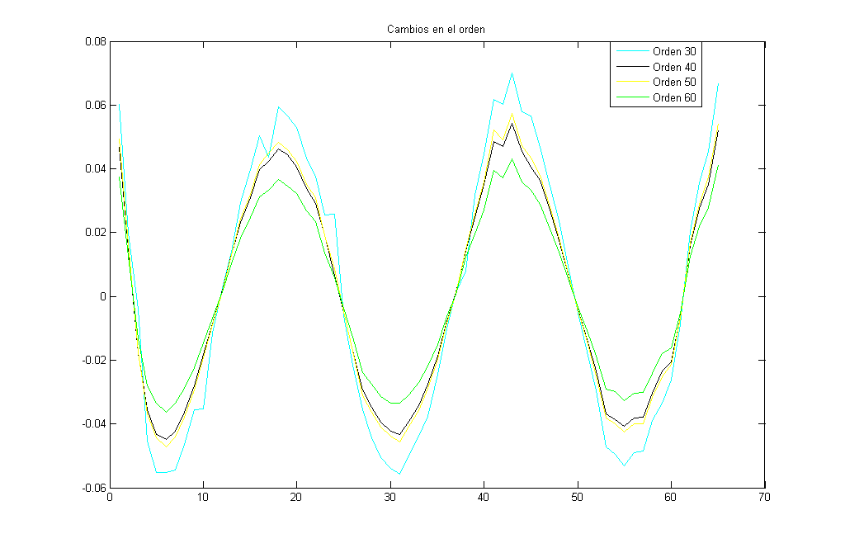
Obtención parámetros modales
Análisis de la variación del número de orden
Mientras mayor sea el orden, mejor será la calidad de los modos. Sin embargo, esto no es estrictamente riguroso.
La elección de un orden pequeño trae consigo el riesgo de no encontrar polos a frecuencias altas.

Slide 14
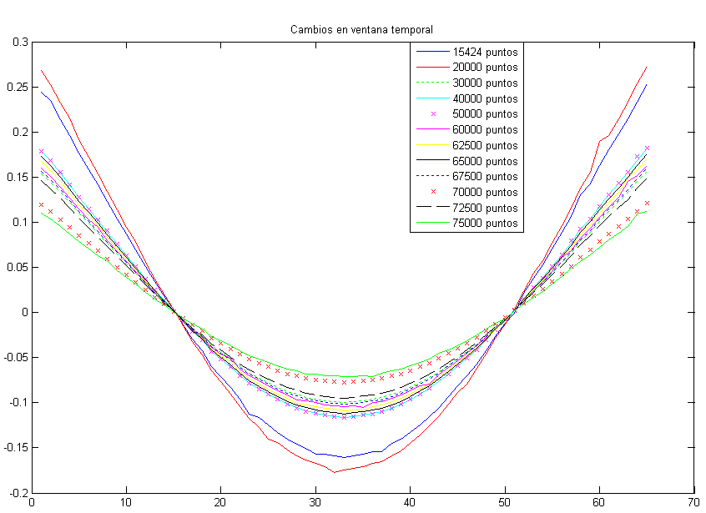
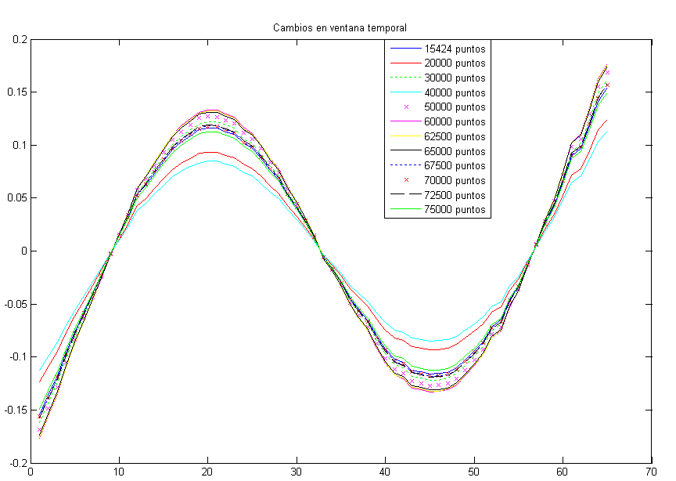
Obtención parámetros modales
Análisis de la variación de la ventana temporal
Análisis de 12 ventanas temporales con distinto número de muestras.

Slide 15
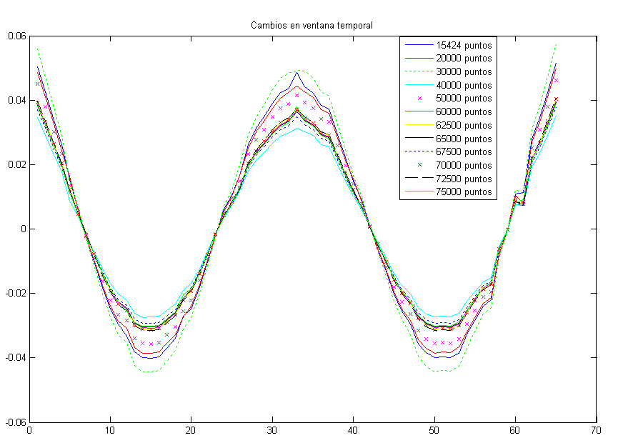
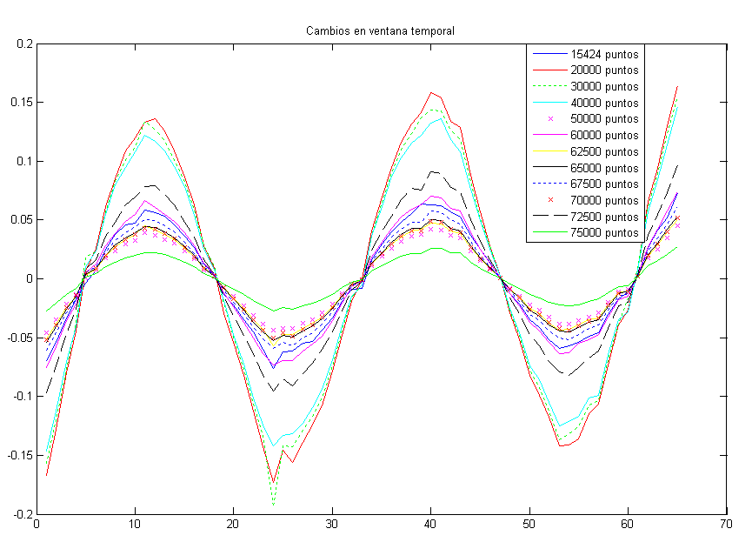
Obtención parámetros modales
Análisis de la variación de la ventana temporal

Slide 16
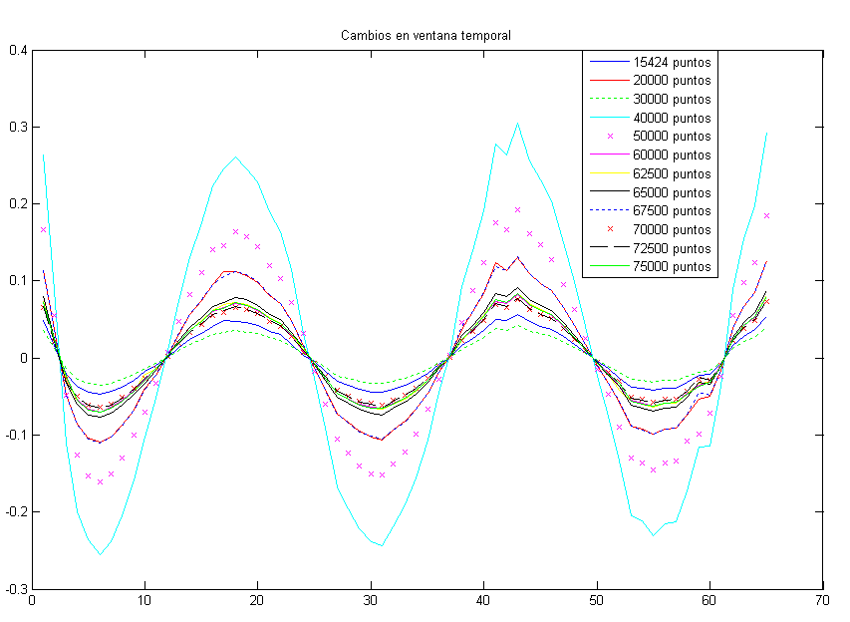
Obtención parámetros modales
Análisis de la variación de la ventana temporal
Mientras mayor número de puntos posea, más suave serán los modos de vibración.
Debido al costo experimental que supone ventanas temporales muy amplías, no es necesario tomar un vasto número.

Slide 17
Identificación de daño en vigas metálicas

Slide 18
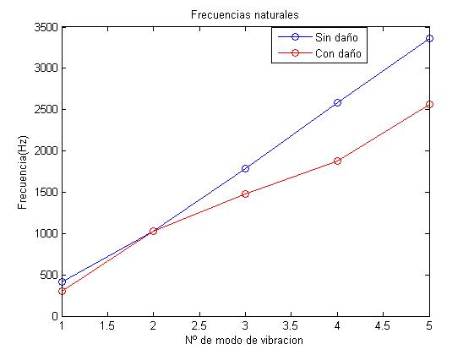

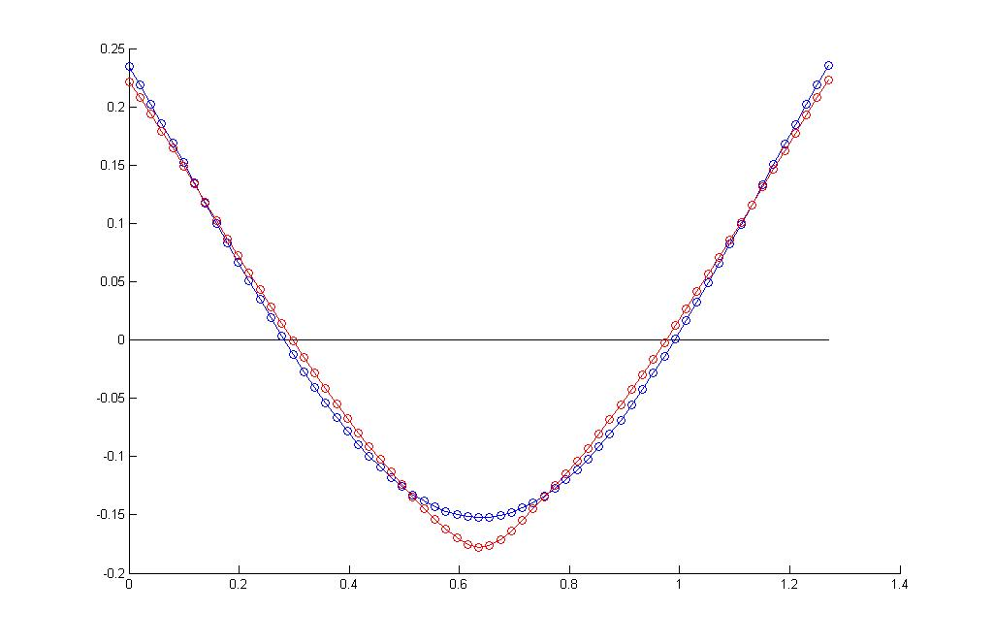
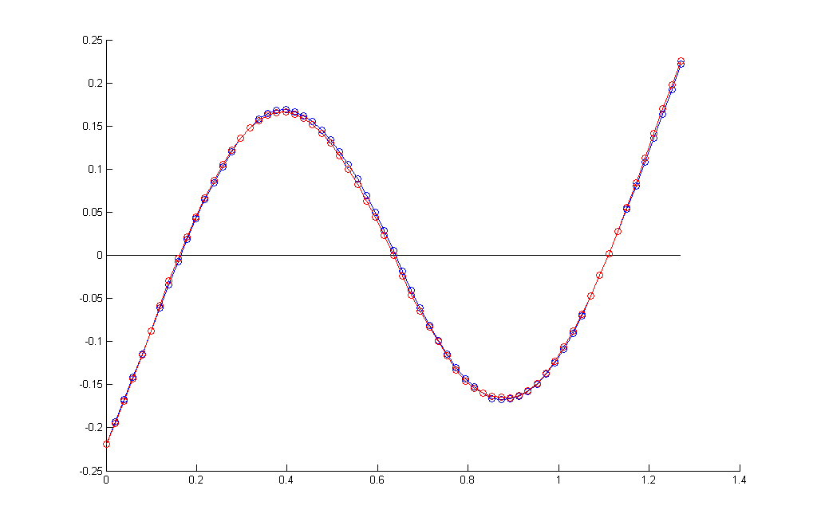
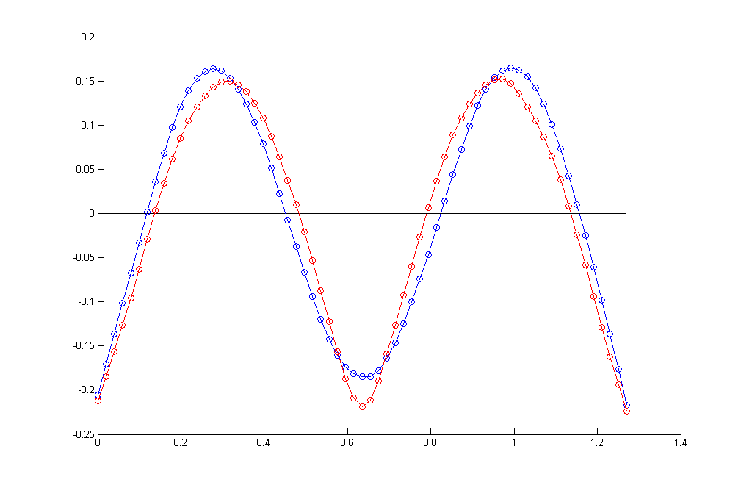
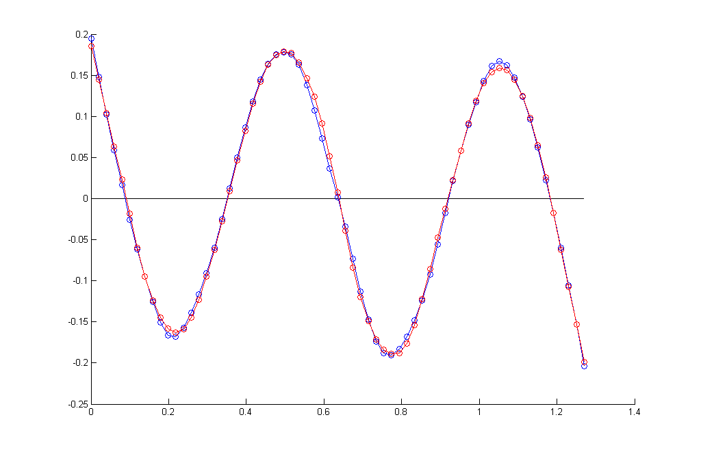
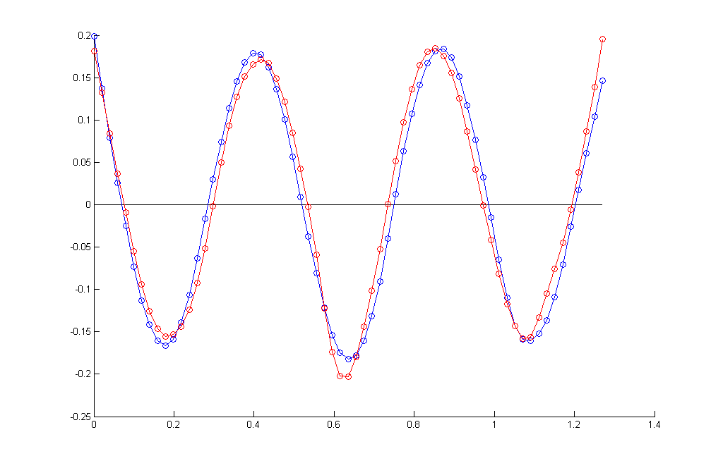
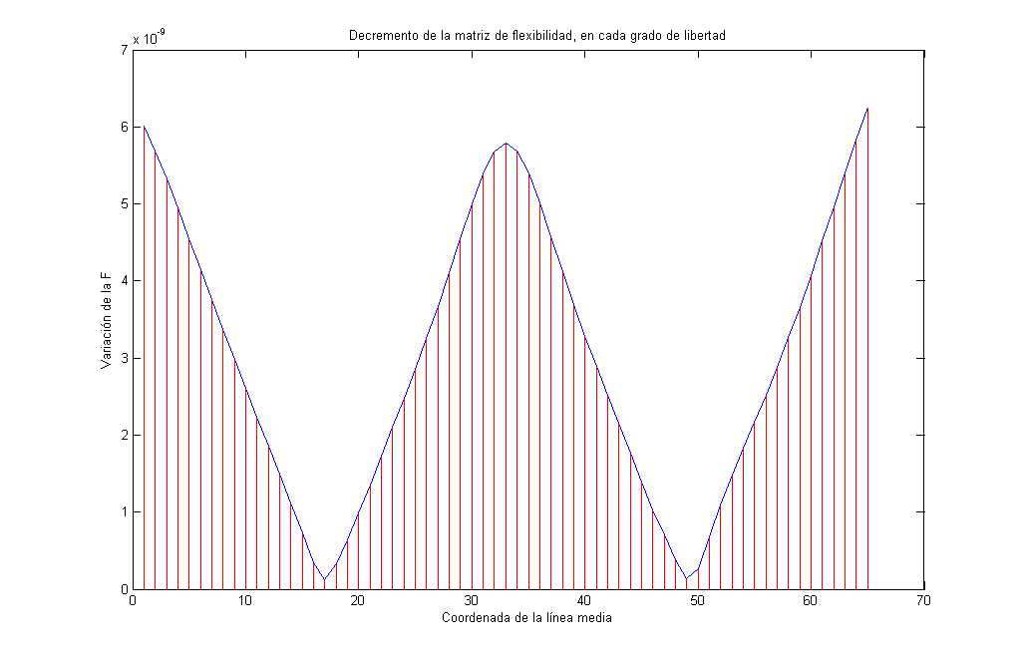
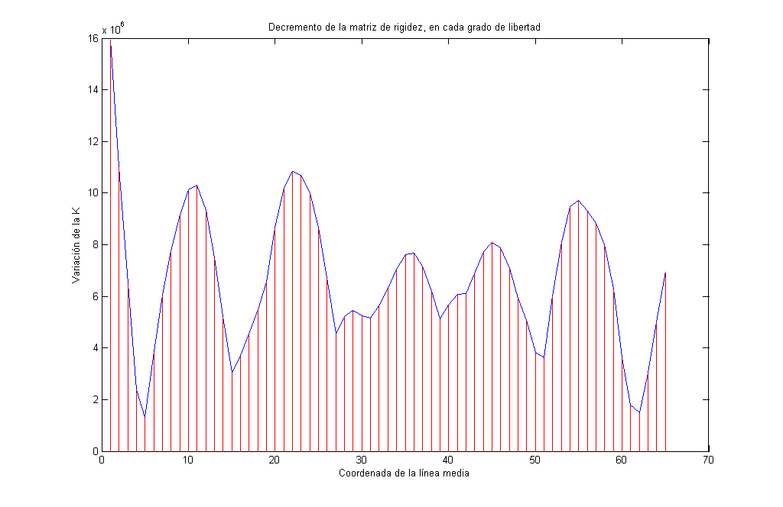
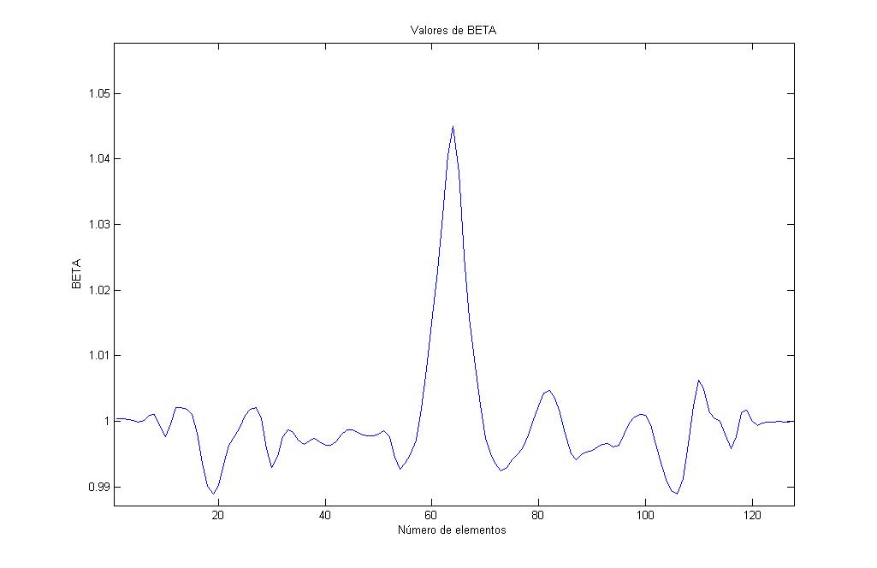
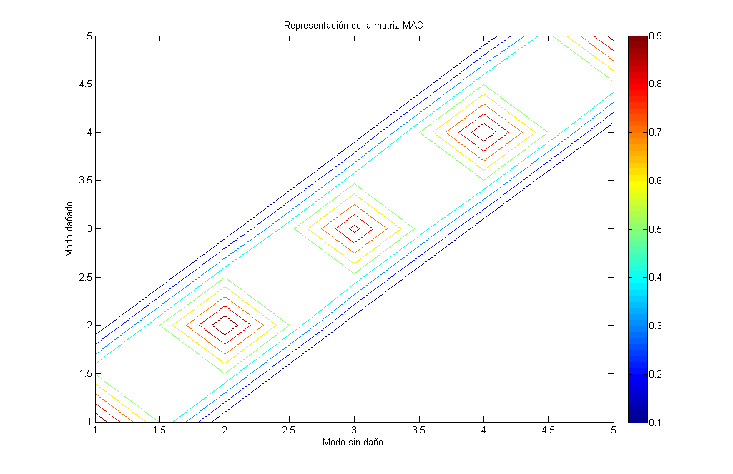
Parámetros clásicos de detección de daño
Modelo experimental con modos suavizado Variación de frecuencias
Daño 0.5L máximo
Variación modos de vibración
Variación de la matriz de flexibilidad y rigidez Método de Stubbs Cambio en la curvatura de los modos
MAC

Slide 19
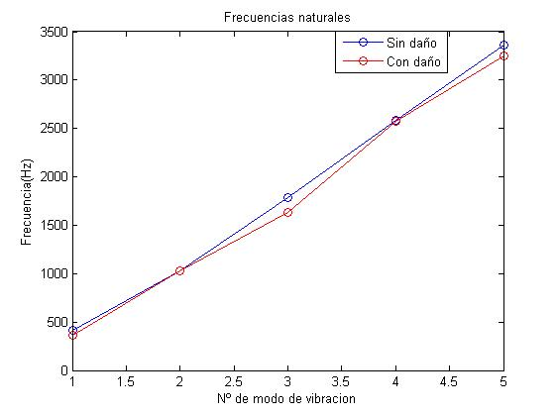
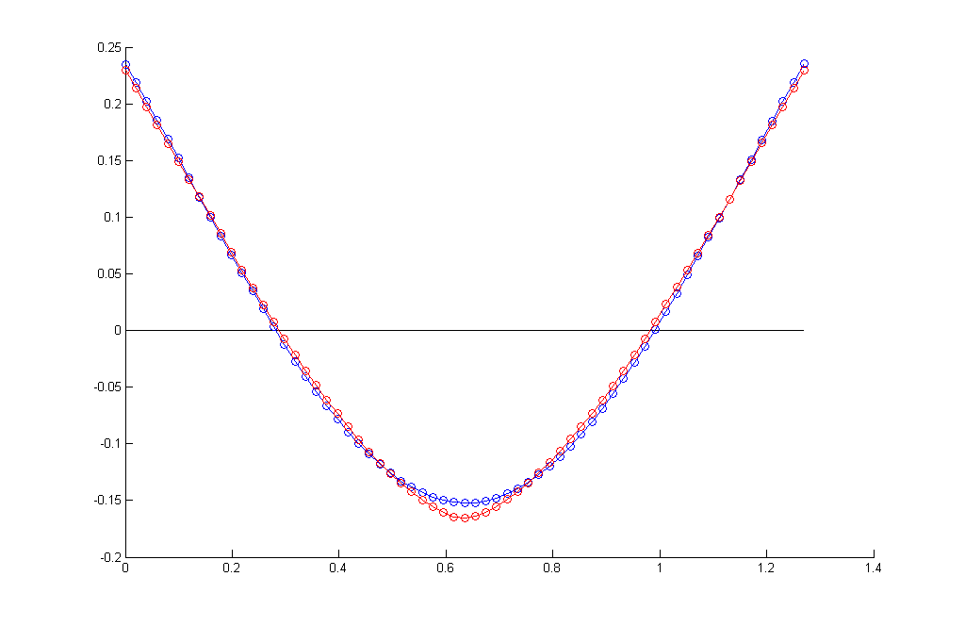
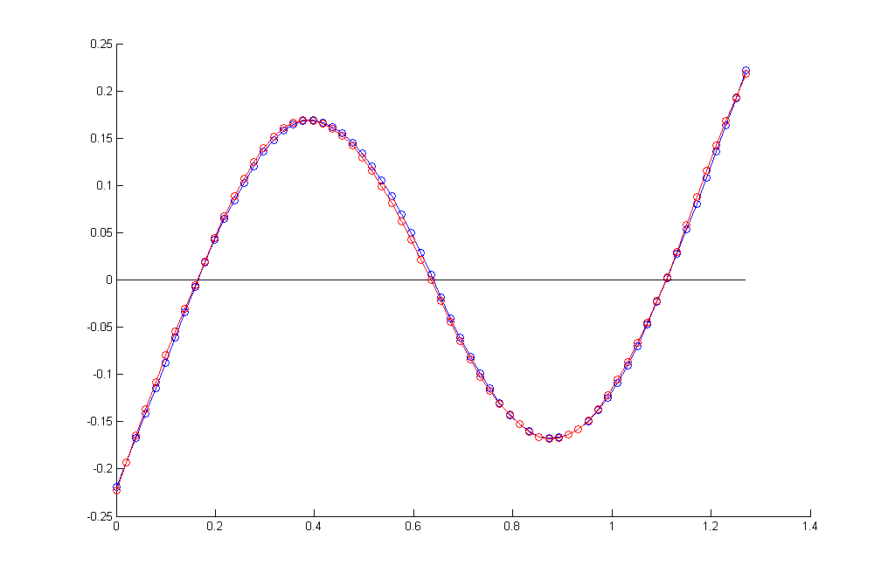
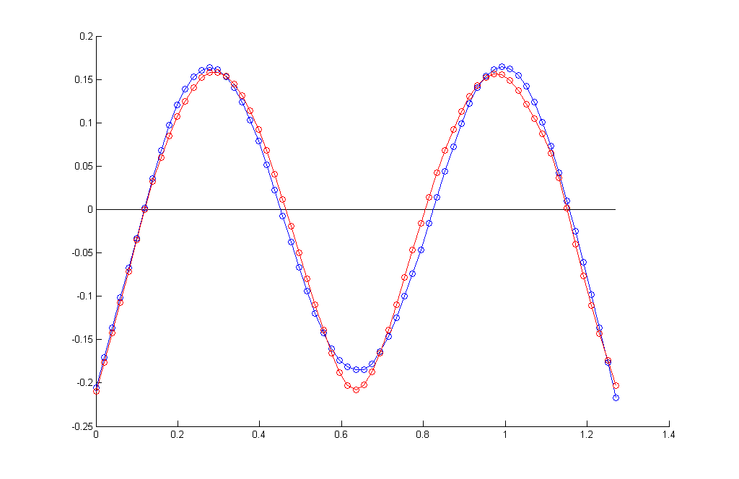
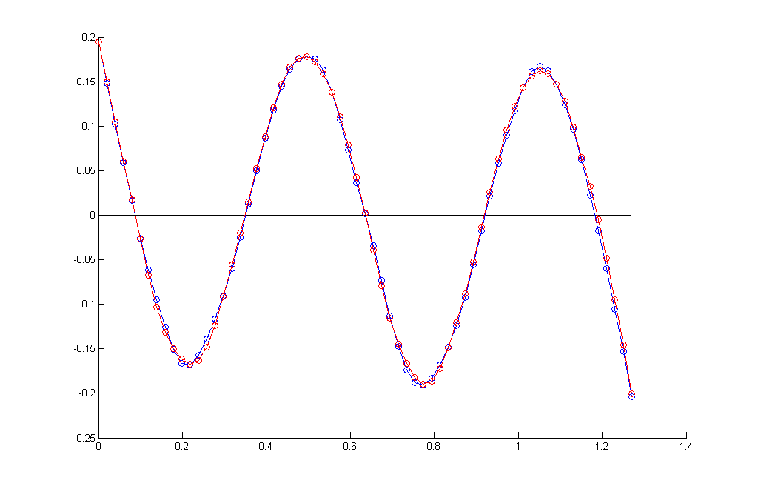
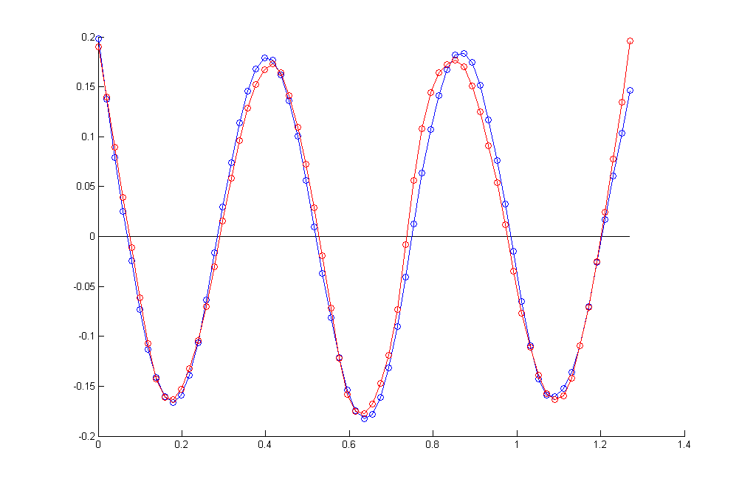
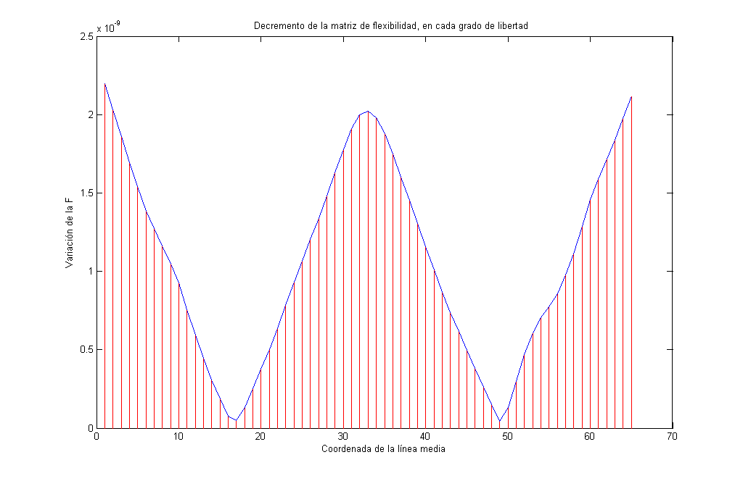
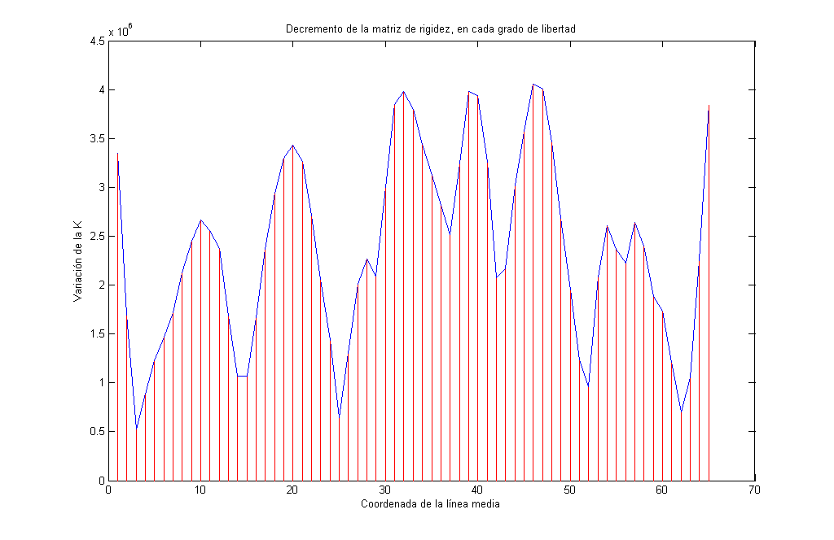
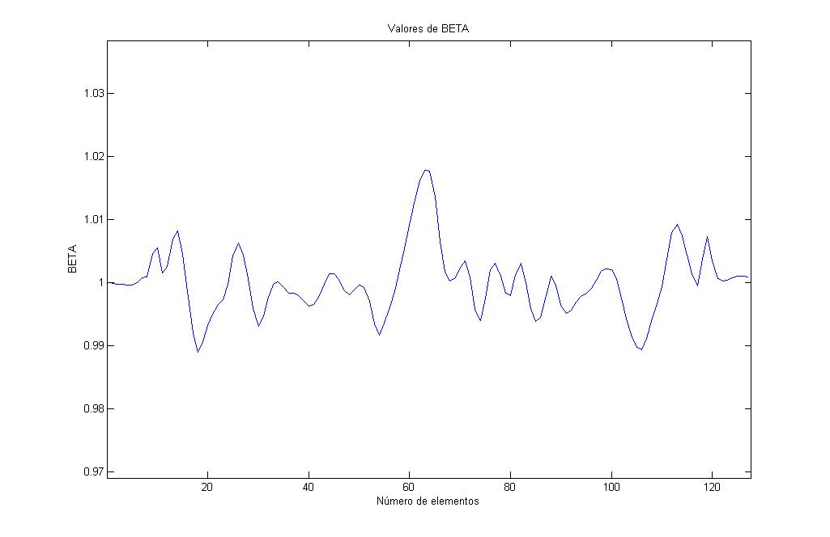
Parámetros clásicos de detección de daño
Modelo experimental con modos suavizado Variación de frecuencias
Daño 0.5L medio
Variación modos de vibración
Variación de la matriz de flexibilidad y rigidez Método de Stubbs Cambio en la curvatura de los modos
MAC

Slide 20
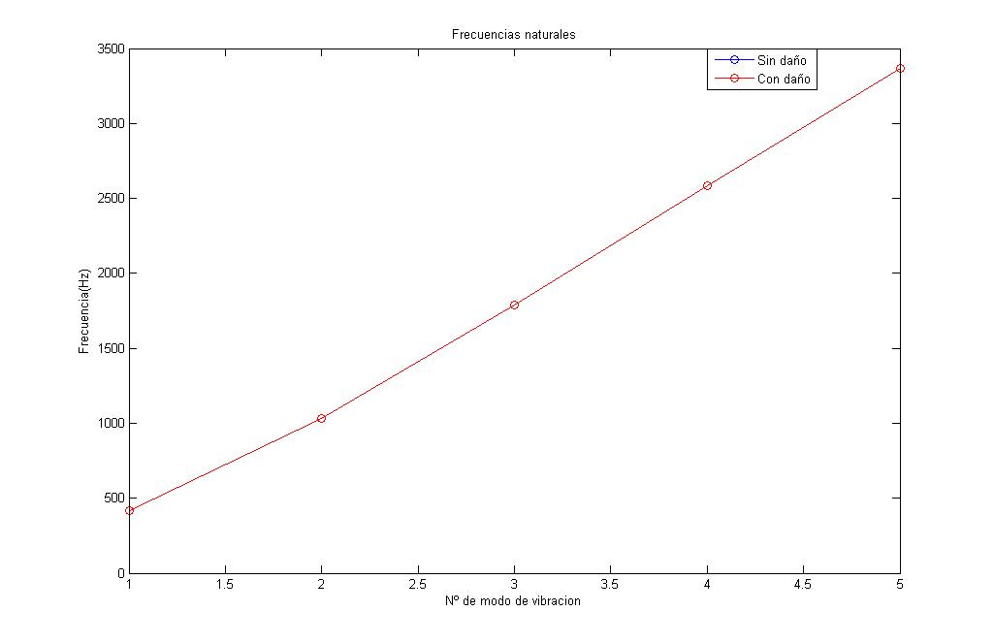
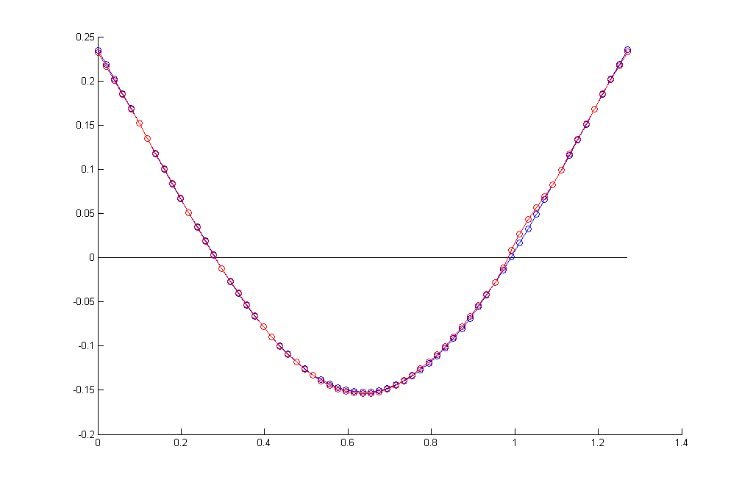
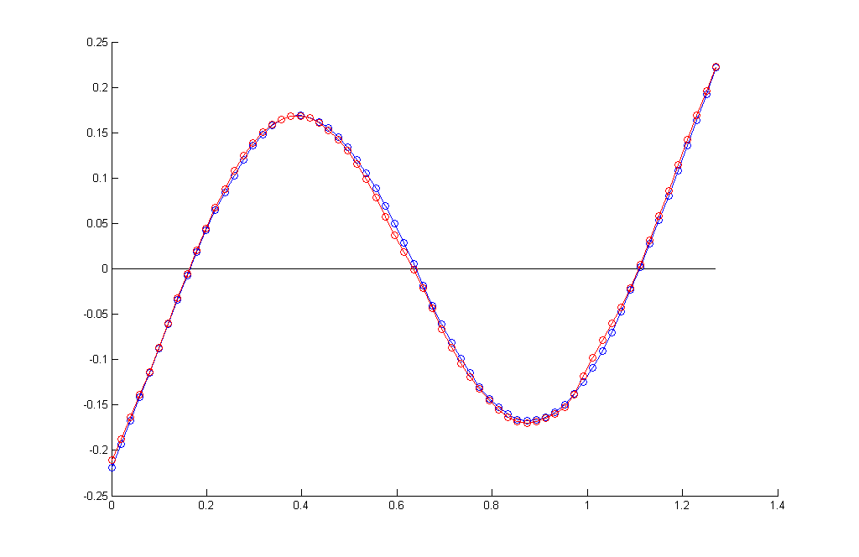
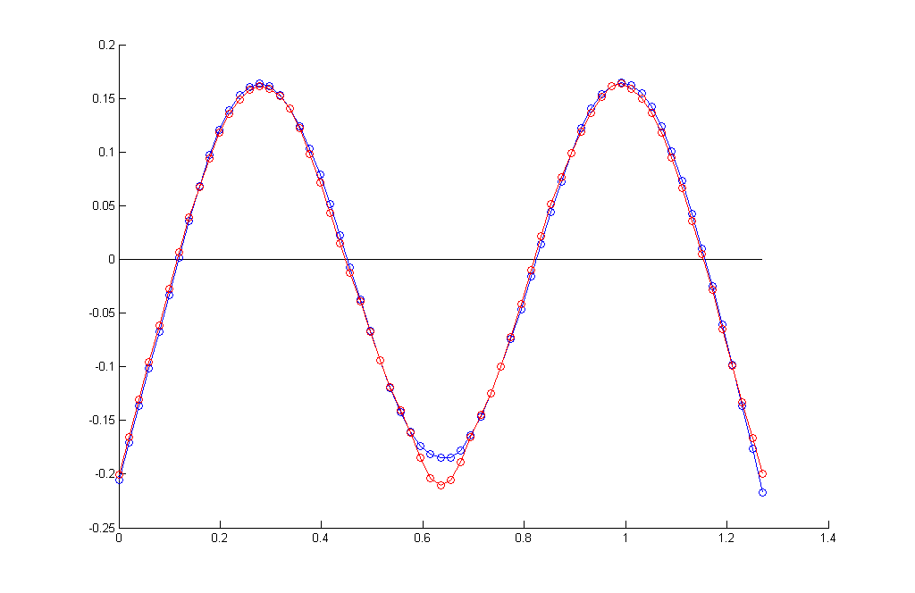
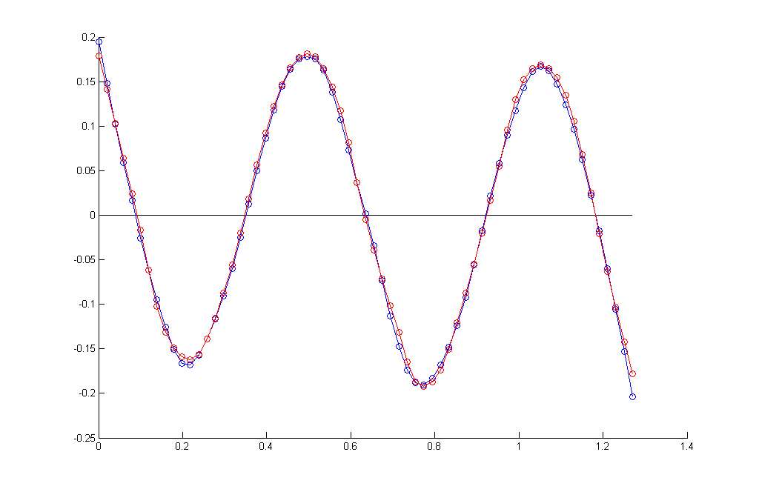
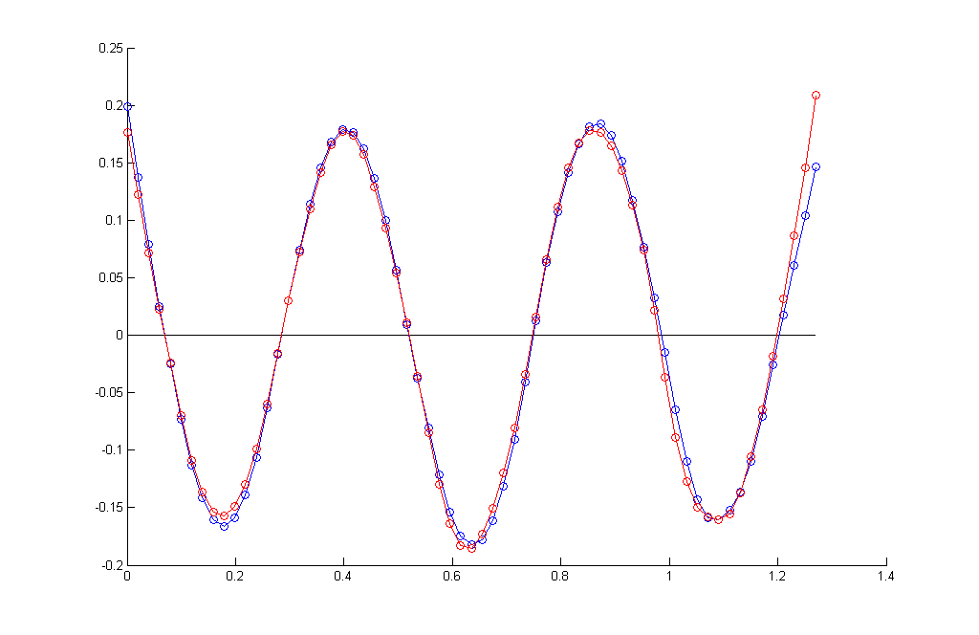
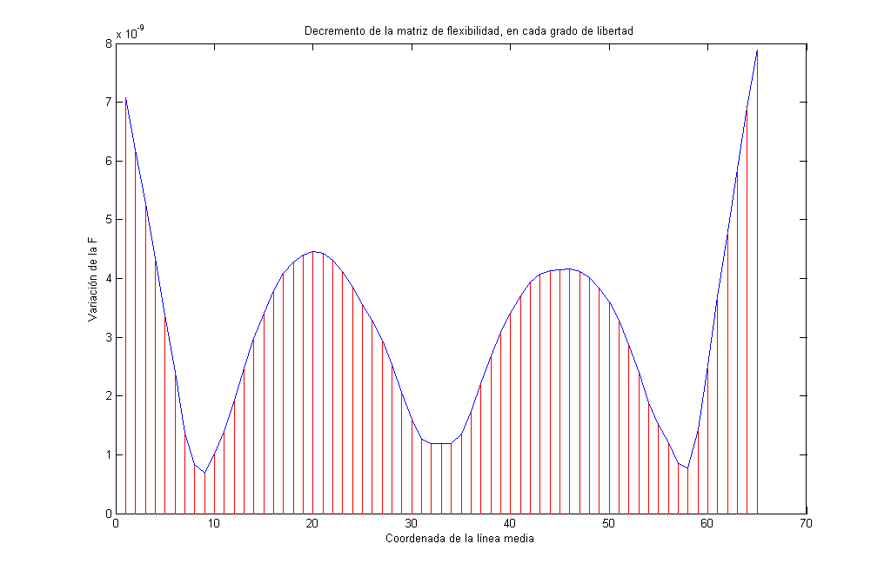
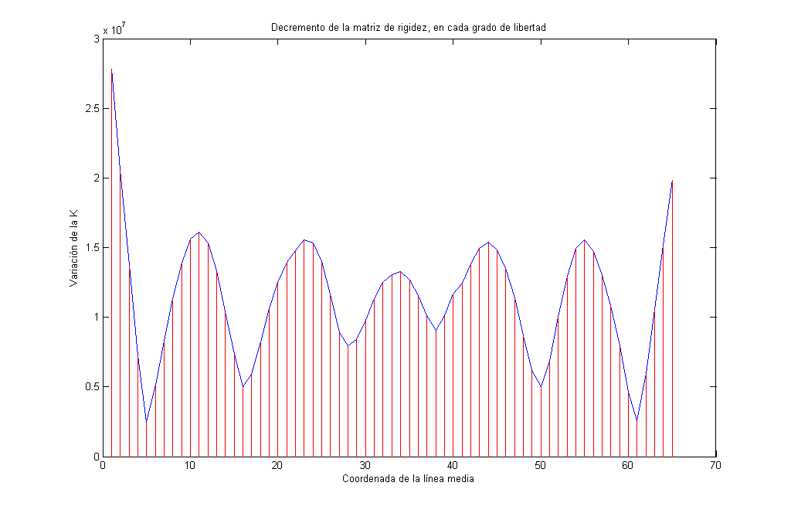
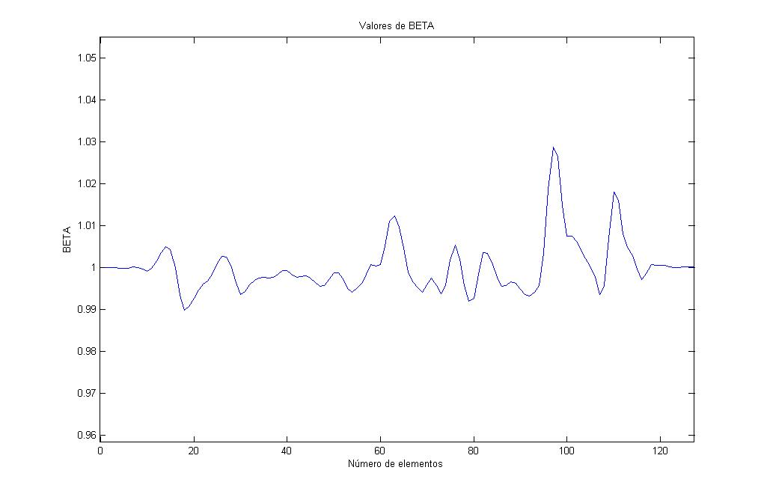
Parámetros clásicos de detección de daño
Modelo experimental con modos suavizado Variación de frecuencias
Daño 0.5L leve
Variación modos de vibración
Variación de la matriz de flexibilidad y rigidez Método de Stubbs Cambio en la curvatura de los modos
MAC

Slide 21
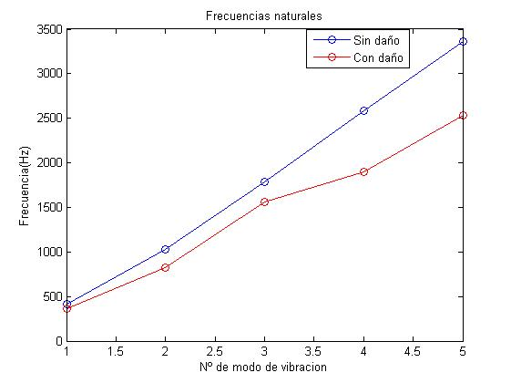
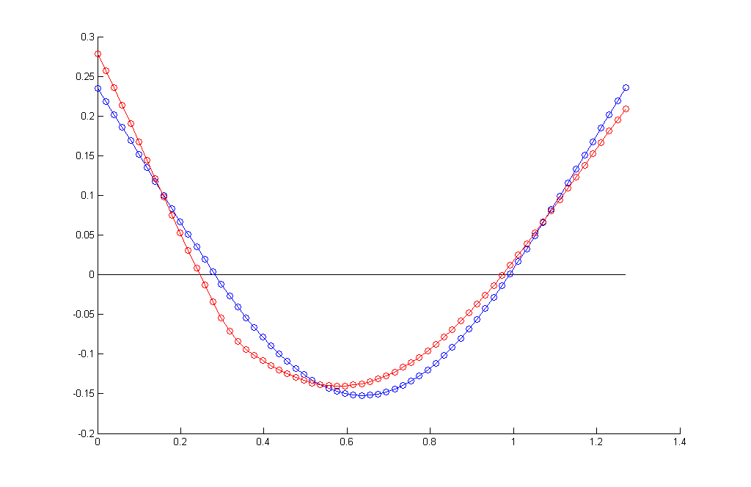
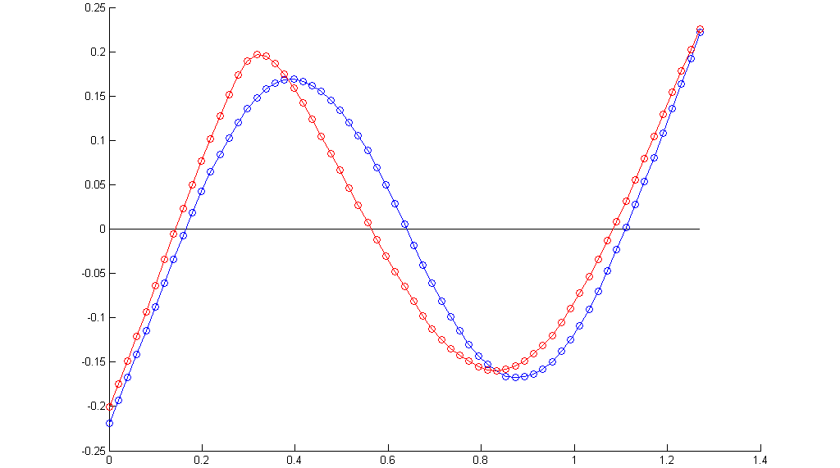
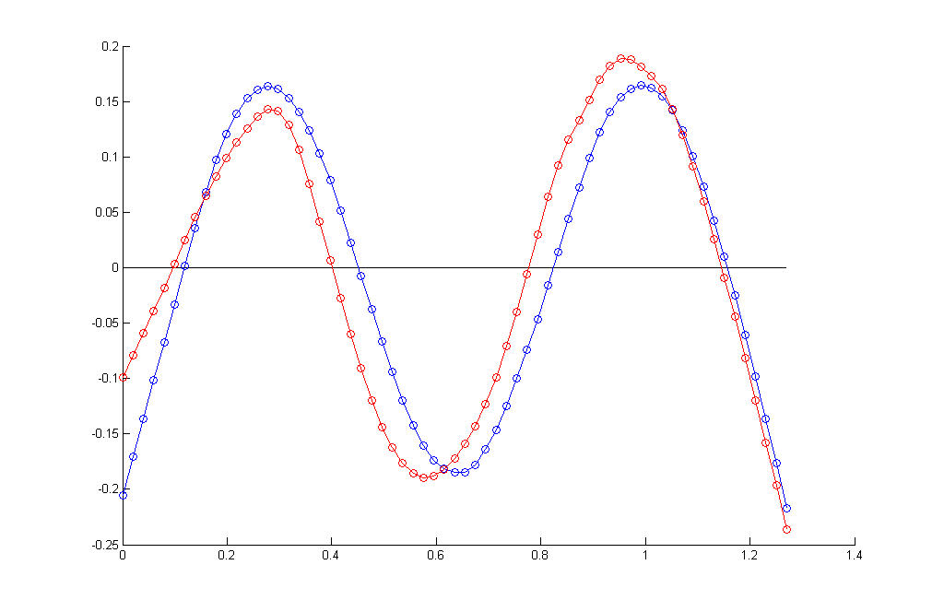
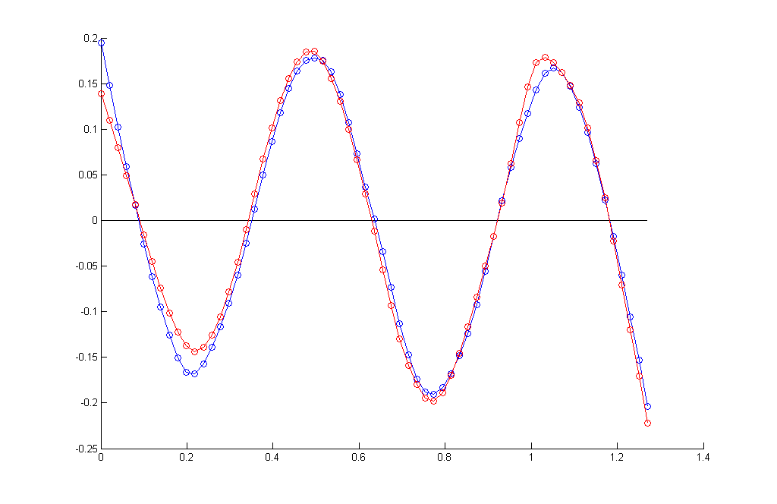
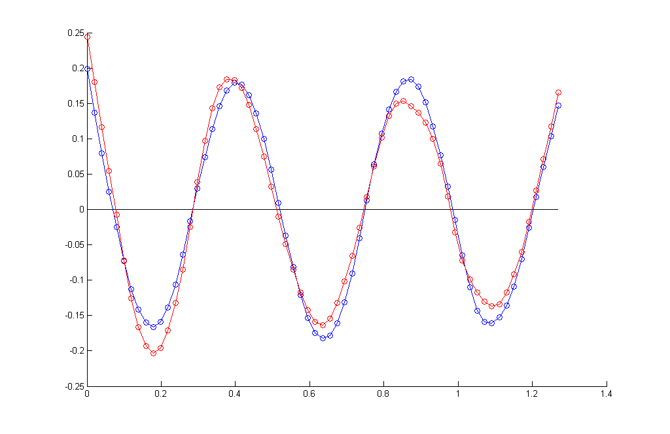
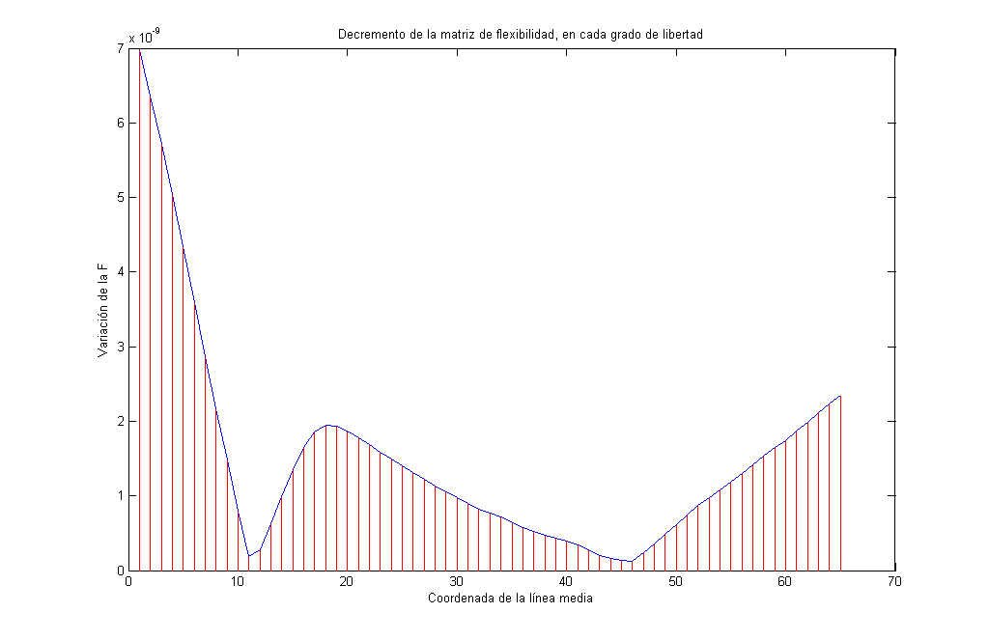
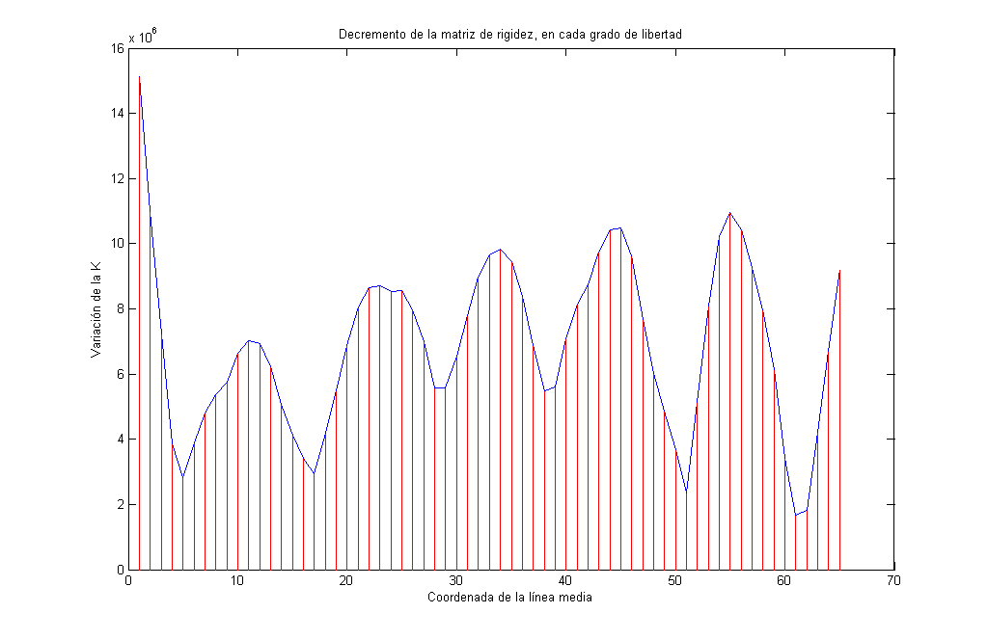


Parámetros clásicos de detección de daño
Modelo experimental con modos suavizado Variación de frecuencias
Daño 0.25L máximo
Variación modos de vibración
Variación de la matriz de flexibilidad y rigidez Método de Stubbs Cambio en la curvatura de los modos
MAC

Slide 22










Parámetros clásicos de detección de daño
Modelo experimental con modos suavizado Variación de frecuencias
Daño 0.25L medio
Variación modos de vibración
Variación de la matriz de flexibilidad y rigidez Método de Stubbs Cambio en la curvatura de los modos
MAC

Slide 23









Parámetros clásicos de detección de daño
Modelo experimental con modos suavizado Variación de frecuencias
Daño 0.25L leve
Variación modos de vibración
Variación de la matriz de flexibilidad y rigidez Método de Stubbs Cambio en la curvatura de los modos
MAC

Slide 24










Parámetros clásicos de detección de daño
Modelo experimental con modos suavizado Variación de frecuencias
Daño borde
Variación modos de vibración
Variación de la matriz de flexibilidad y rigidez Método de Stubbs Cambio en la curvatura de los modos
MAC

Slide 25










Parámetros clásicos de detección de daño
Modelo numérico con modos suavizado Variación de frecuencias
Daño 0.5L máximo
Variación modos de vibración
Variación de la matriz de flexibilidad y rigidez Método de Stubbs Cambio en la curvatura de los modos
MAC

Slide 26










Parámetros clásicos de detección de daño
Modelo numérico con modos suavizado Variación de frecuencias
Daño 0.5L medio
Variación modos de vibración
Variación de la matriz de flexibilidad y rigidez Método de Stubbs Cambio en la curvatura de los modos
MAC

Slide 27










Parámetros clásicos de detección de daño
Modelo numérico con modos suavizado Variación de frecuencias
Daño 0.5L leve
Variación modos de vibración
Variación de la matriz de flexibilidad y rigidez Método de Stubbs Cambio en la curvatura de los modos
MAC

Slide 28










Parámetros clásicos de detección de daño
Modelo numérico con modos suavizado Variación de frecuencias
Daño 0.25L máximo
Variación modos de vibración
Variación de la matriz de flexibilidad y rigidez Método de Stubbs Cambio en la curvatura de los modos
MAC

Slide 29










Parámetros clásicos de detección de daño
Modelo numérico con modos suavizado Variación de frecuencias
Daño 0.25L medio
Variación modos de vibración
Variación de la matriz de flexibilidad y rigidez Método de Stubbs Cambio en la curvatura de los modos
MAC

Slide 30










Parámetros clásicos de detección de daño
Modelo numérico con modos suavizado Variación de frecuencias
Daño 0.25L leve
Variación modos de vibración
Variación de la matriz de flexibilidad y rigidez Método de Stubbs Cambio en la curvatura de los modos
MAC

Slide 31










Parámetros clásicos de detección de daño
Modelo numérico con modos suavizado Variación de frecuencias
Daño borde
Variación modos de vibración
Variación de la matriz de flexibilidad y rigidez Método de Stubbs Cambio en la curvatura de los modos
MAC

Slide 32


Parámetros clásicos de detección de daño

Slide 33






Método hibrido basado en transformada Wavelet
Variación del número de muestras
Daño 0.5L máximo
Nº muestras:12 Nº muestras:13
Nº muestras:32
Daño 0.5L medio
Nº muestras:12 Nº muestras:13
Nº muestras:32

Slide 34






Método hibrido basado en transformada Wavelet
Variación del número de muestras
Daño 0.25L máximo
Nº muestras:4 Nº muestras:5
Nº muestras:12 Nº muestras: 32
Daño 0.25L medio
Nº muestras:4 Nº muestras:5
Nº muestras:12 Nº muestras:32

Slide 35
Método hibrido basado en transformada Wavelet
Variación del número de muestras
Se definen dos cotas que resumen este análisis:
Cota inferior: Mínimo nº de muestras necesarias para identificar el daño
Cota superior: Número de muestras para el cual, una cifra mayor, no implica una gran mejora en los resultados
Modelo experimental | DAÑO 0.50 L |  |  | DAÑO 0.25 L |  |  | DAÑO BORDE
 | LEVE | MEDIO | MÁXIMO | LEVE | MEDIO | MÁXIMO
Cota inferior | - | 12 | 12 | - | 5 | 5 | -
Cota superior | - | 13 | 13 | - | 12 | 12 | -

Slide 36

Método hibrido basado en transformada Wavelet
Modelo experimental con modos suavizado
Daño 0.5L
Daño máximo Daño medio Daño leve

Slide 37

Método hibrido basado en transformada Wavelet
Modelo experimental con modos suavizado
Daño 0.25L
Daño máximo Daño medio Daño leve

Slide 38

Método hibrido basado en transformada Wavelet
Modelo experimental con modos suavizado
Daño borde

Slide 39



Método hibrido basado en transformada Wavelet
Modelo numérico con modos suavizado
Daño 0.5L
Daño máximo Daño medio Daño leve

Slide 40



Método hibrido basado en transformada Wavelet
Modelo numérico con modos suavizado
Daño 0.25L
Daño máximo Daño medio Daño leve

Slide 41

Método hibrido basado en transformada Wavelet
Modelo numérico con modos suavizado
Daño borde

Slide 42

Método hibrido basado en transformada Wavelet

Slide 43

CONCLUSIONES
Diferencia entre modos suavizados y sin suavizar
Los métodos que trabajan con la curvatura de los modos de vibración (Stubbs y variación de la curvatura) mejoran notablemente con el suavizado previo.

Slide 44
CONCLUSIONES
DIbEMA
Los métodos clásicos de detección de daño (DIbEMA) se encuentran limitados para un daño leve en la estructura.
El daño en el borde en el modelo experimental es detectado mediante los métodos de la variación de las frecuencias naturales, el parámetro MAC y al método Stubbs.
La variación de la matriz de rigidez no aporta información alguna sobre la existencia de daño en todos los casos.
Buenos resultados en el modelo numérico.
Wavelet
No detecta el daño en el modelo experimental para una severidad leve.
No detecta el daño en el borde en el modelo experimental.
Buenos resultados en el modelo numérico.

Slide 45
FIN

